Slide 1
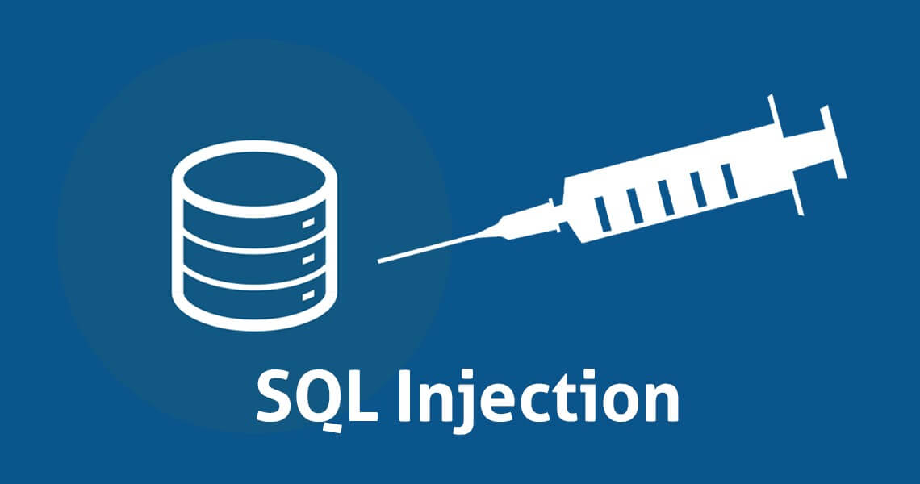
Sinh viên thực hiện:
- Phạm Thành Trung 17110394 - Huỳnh Hữu Trí 17110389
SQL Injection

Slide 2
Phân công công việc
Tên sinh viên | Công việc
HuTri Huunh(17110389)
Phạm Thành Trung(17110394)

Slide 3
Nội dung
Giới thiệu sơ lược
Cách hoạt động
Tác hại
Cách ngăn chặn
Demo

Slide 4
Nội dung
Giới thiệu sơ lược
Cách hoạt động
Tác hại
Cách ngăn chặn
Demo

Slide 5
SQL
SQL Injection
Injection
Injection là sự tác động đến đến cơ chế có sẵn và lợi dụng cơ chế này cho 1 mục đích

Slide 6
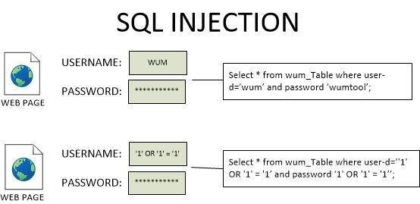
SQL injection là một trong những kỹ thuật hack web phổ biến nhất.
SQL injection là một kỹ thuật chèn mã có thể phá hủy cơ sở dữ liệu của bạn.
SQL injection là vị trí của mã độc hại trong các câu lệnh SQL, thông qua đầu vào trang web.

Slide 7
Nội dung
Giới thiệu sơ lược
Cách hoạt động
Tác hại
Cách ngăn chặn
Demo

Slide 8
Client
Select * from where email=‘’ or 1=1 -- ’ and password=‘123’
input
database
server

Slide 9
Nội dung
Giới thiệu sơ lược
Cách hoạt động
Tác hại
Cách ngăn chặn
Demo

Slide 10



Hack tài khoản của người khác
Xóa dữ liệu nhạy cảm của hệ thống
Hacker có thể sửa cấu trúc database, thậm chí delete bảng trong database
Hacker có thể điều khiển server database và thực hiện câu lệnh trên nó.

Slide 11
Nội dung
Giới thiệu sơ lược
Cách hoạt động
Tác hại
Cách ngăn chặn
Demo

Slide 12

Parameterized Statements
Object Relational Mapping
Escaping Inputs
Sanitizing Inputs

Slide 13
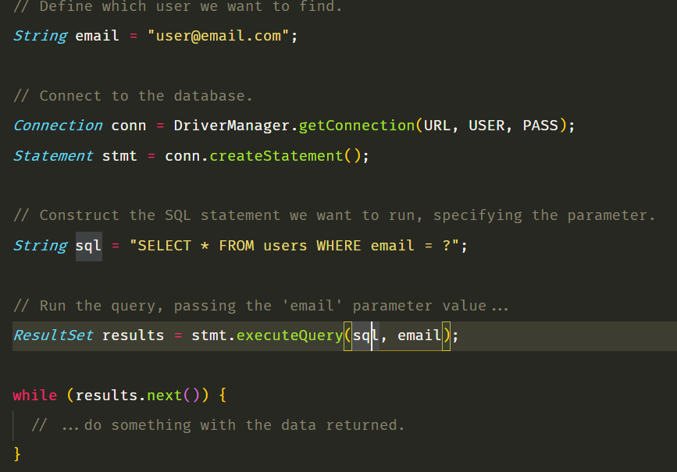
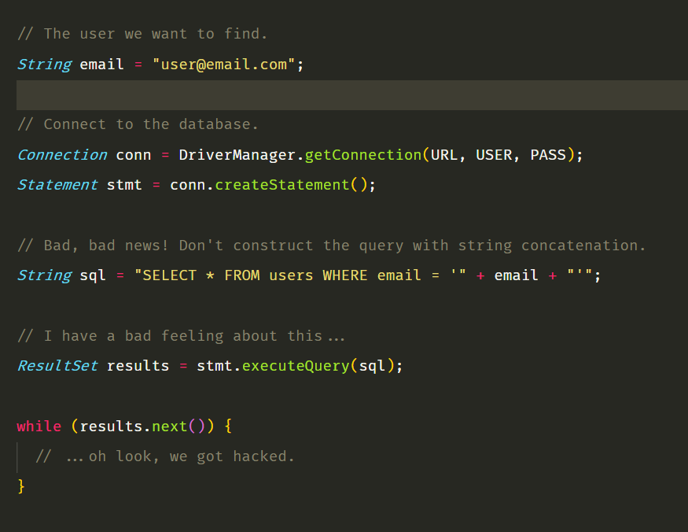

Slide 14
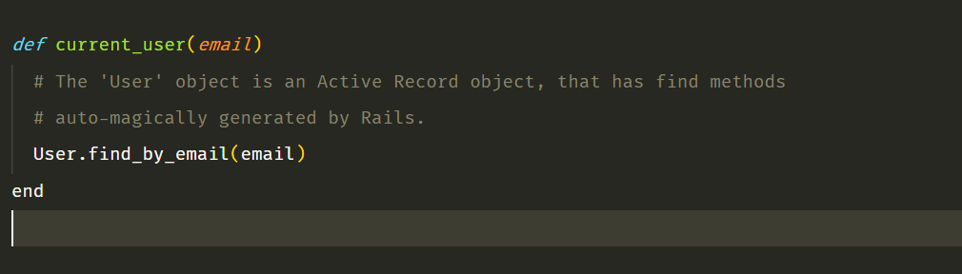
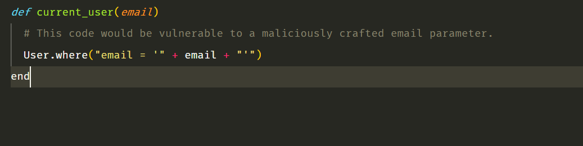

Slide 15
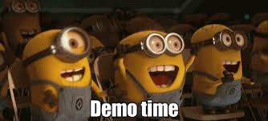

Slide 16


Slide 18
https://www.hacksplaining.com/prevention/sql-injection
https://codelearn.io/sharing/giai-thich-cac-khai-niem-ve-injection-trong-software-engineering-dependency-injection-sql-injection-etc
https://www.hacksplaining.com/prevention/sql-injection

